Slide 1
Мохи
Коваль Л.О.
Вчитель біології
МАТУСІВСЬКИЙ НАВЧАЛЬНО – ВИХОВНИЙ КОМПЛЕКС «ДОШКІЛЬНИЙ НАВЧАЛЬНИЙ ЗАКЛАД – ЗАГАЛЬНООСВІТНЯ ШКОЛА І-ІІІ СТУПЕНІВ №1»
ШПОЛЯНСЬКОЇ РАЙОННОЇ РАДИ
ЧЕРКАСЬКОЇ ОБЛАСТІ

Slide 2
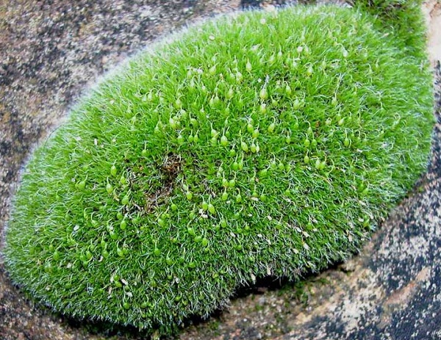
Мохоподібні – виключно трав'янисті листостеблові або сланеві рослини, в циклі розвитку яких переважає гаметофіт

Slide 3
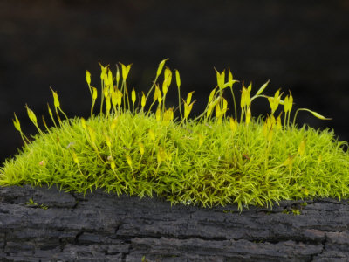
Гаметофіт – листоподібний талом у вигляді пагона, який розчленований на стебло і листки

Slide 4
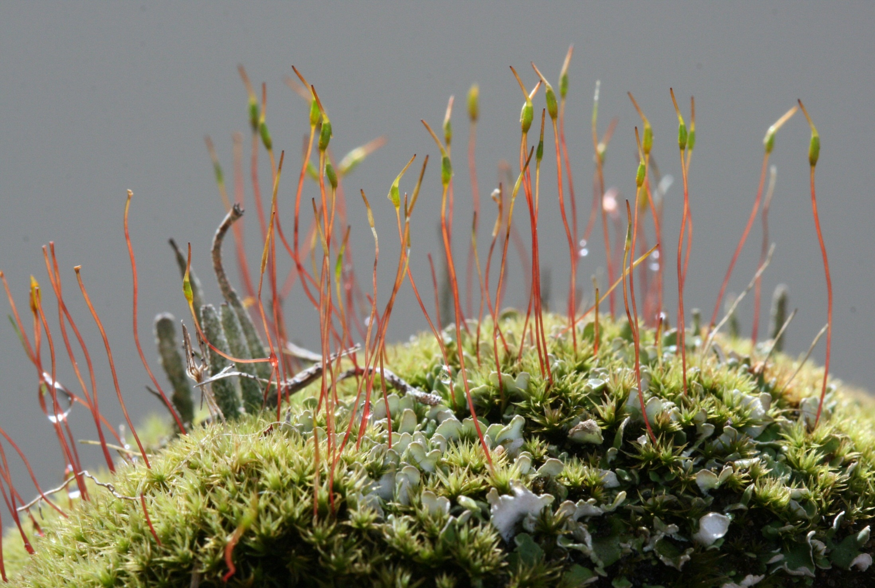
Спорофіт розвивається на гамето фіті і живиться за його рахунок

Slide 5
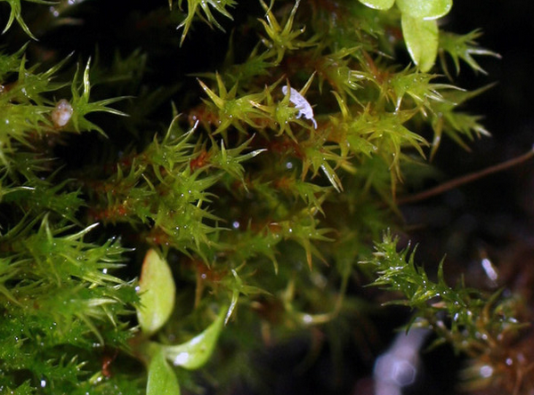
Статеві органи: антеридії і архегонії

Slide 6
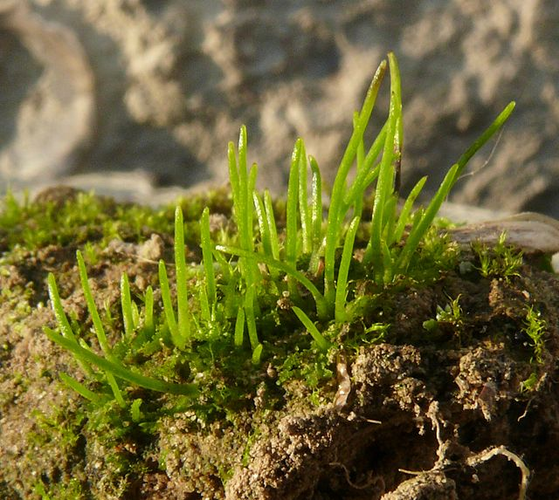
Відділ Мохоподібні включає три класи:
Антоцерові – сланеві рослини, які мають просто побудований пластинчастий талом у вигляді розетки діаметром 1-3 см

Slide 7
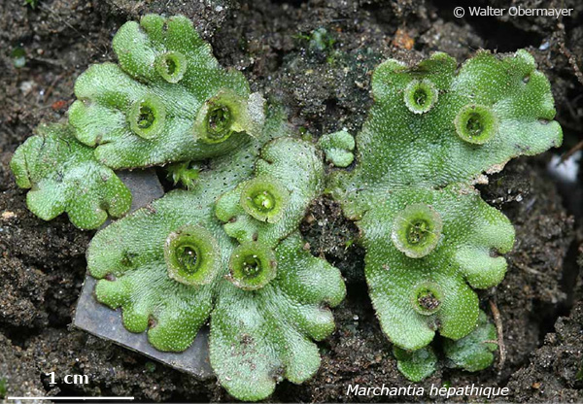
Печіночники – сланеві рослини, у яких тіло гаметофіта сплющене, листоподібне, галузиться дихотомічно

Slide 8
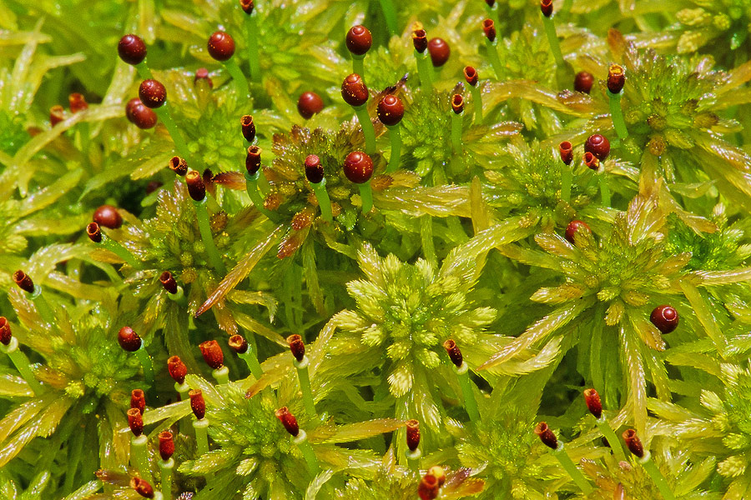
Листкостеблові, або справжні, мохи- переважно багаторічні рослини, що характеризуються груповими формами росту

Slide 9
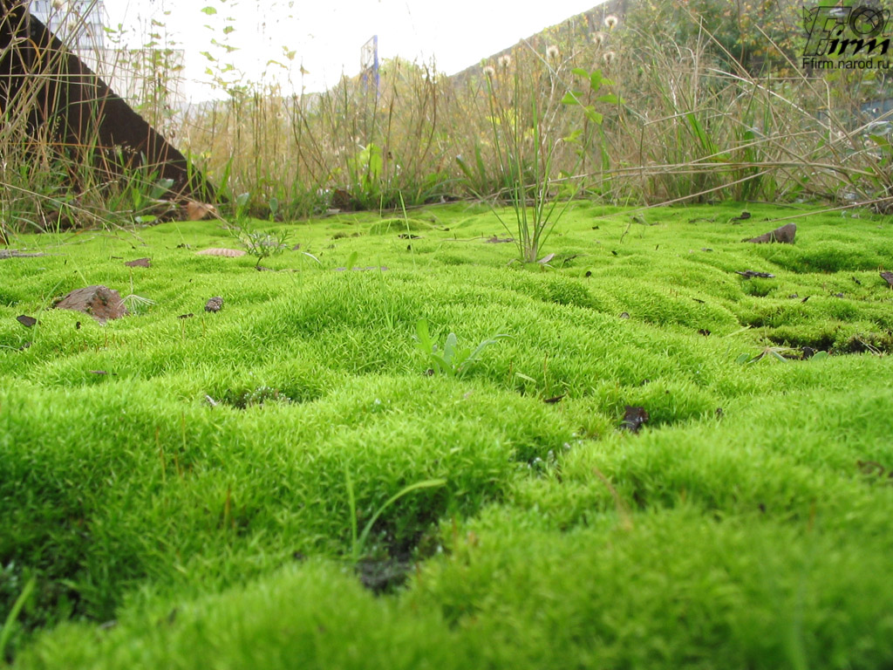
Значення Мохоподібних:
є основою рослинного покриву боліт

Slide 10
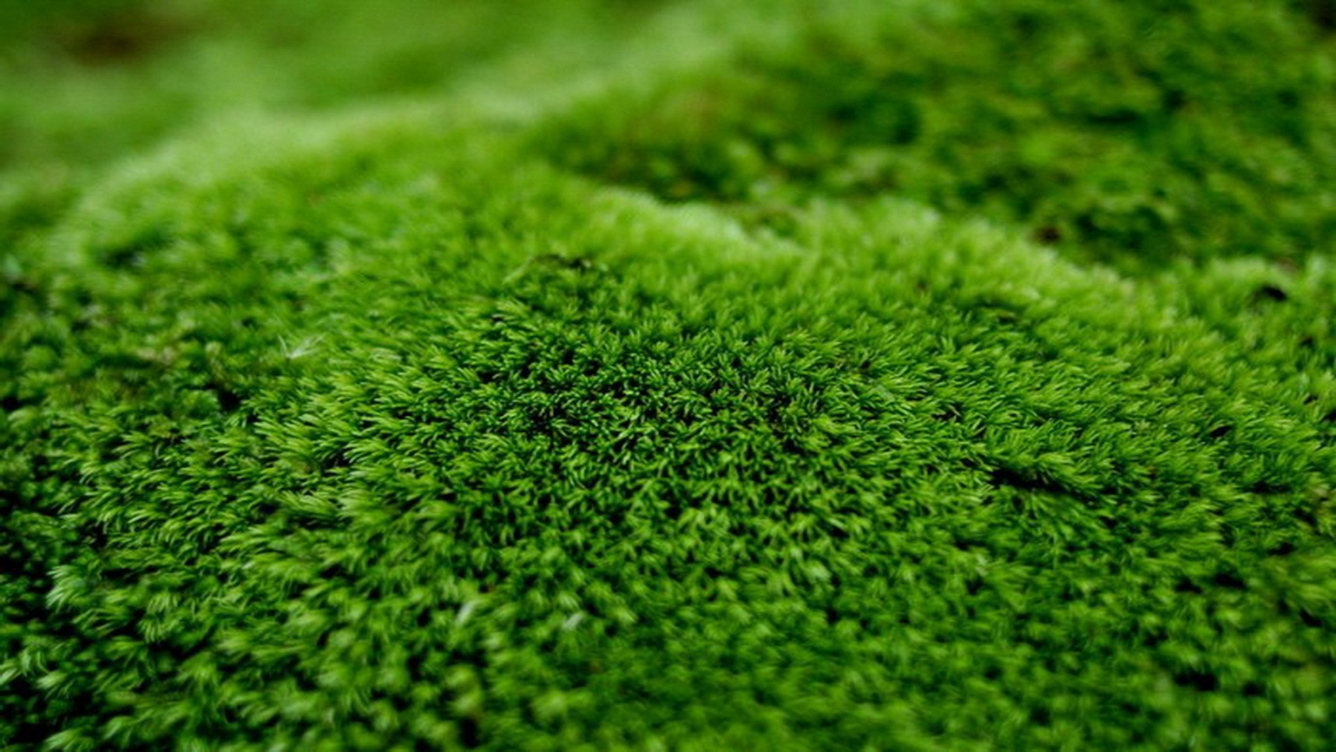
перешкоджають випаровуванню води та сприяють її збереженню в грунті

Slide 11
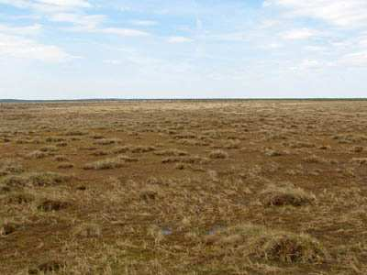
торф використовують у сільському господарстві

Slide 12
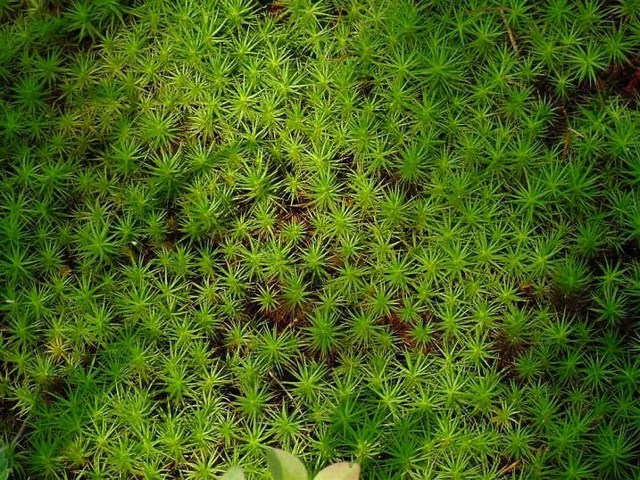
у медицині та ветеринарії

Slide 13
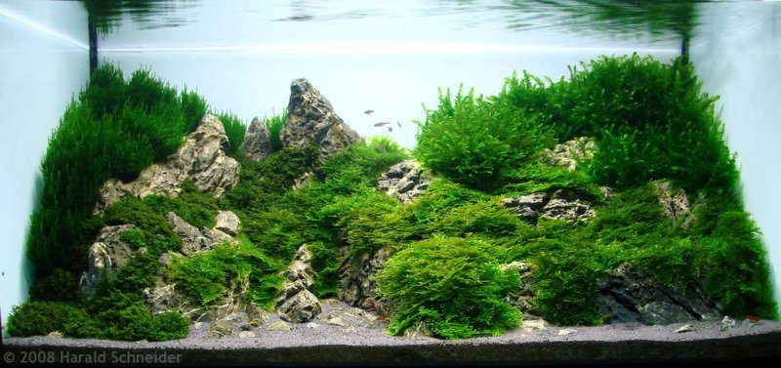
акваріумні мохи

Slide 14
Список використаних джерел та інтернет ресурсів
Довідник з біології – Соболь В.І.
http://yandex.ua/images/search
http://uk.wikipedia.org

